Slide 1
Dasar Pemrograman (INFT06204)
Minggu 4
Tipe, Nama dan Sekuens

Slide 2
Contoh Program Sederhana
Buat program sederhana dalam bahasa C dengan text editor
Saat dikompilasi dan dieksekusi, program ini menyuruh komputer untuk menampilkan tulisan tersebut
#include <stdio.h>
int main()
{
printf(“Hebat, saya bisa!\n");
return 0;
}

Slide 3
Apa yang Terjadi?
Program diawali dengan #include <stdio.h>, untuk menyertakan standard I/O library ke program.
Library merupakan sebuah paket kode yang dibuat oleh orang lain untuk mempermudah pemrograman
Baris int main() mendeklarasikan fungsi utama. Semua program C memiliki fungsi main.
Tanda { dan }, digunakan untuk mengawali dan mengakhiri sebuah blok kode
printf dalam C memerintahkan untuk menampilkan melalui piranti output. Bagian dalam kurung menunjukkan format penulisannya. Simbol \n untuk melakukan pergantian baris
return 0 mengembalikan nilai error 0 (tidak ada error) ke shell yang menjalankan program

Slide 4
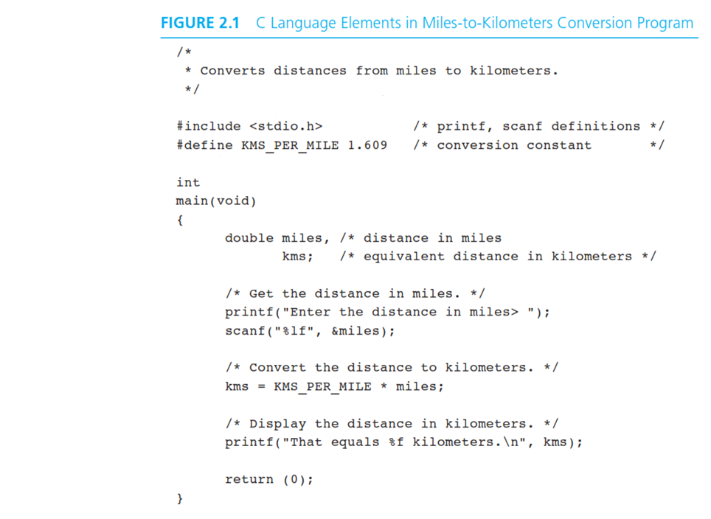

Slide 5
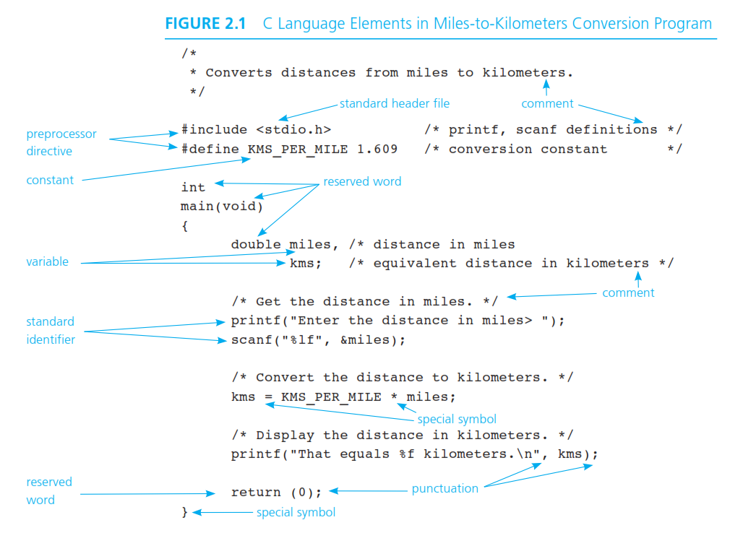

Slide 6
Tipe Data
Program komputer bekerja dengan memanipulasi obyek (data) di dalam memori
Obyek yang akan diprogram bermacam-macam jenis/tipenya
Tipe data menyatakan pola penyajian data dalam komputer

Slide 7
Tipe Data
Tipe data terdiri dari :
Tipe dasar (built-in)
Tipe yang dapat langsung dipakai (disediakan oleh bahasa pemrograman)
Contoh: integer, float, double, char, boolean
Tipe bentukan (user-defined datatype)
Tipe yang didefinisikan sendiri oleh pemrogram
Tipe yang dibentuk dari tipe dasar atau dari tipe bentukan lain yang sudah didefinisikan
Contoh: tipe dasar yang diberi nama tipe baru, record

Slide 8
Tipe Data
Empat hal yang harus diperhatikan dalam pendefinisian tipe:
Nama
Domain harga
Konstanta/Literal
Operator

Slide 9
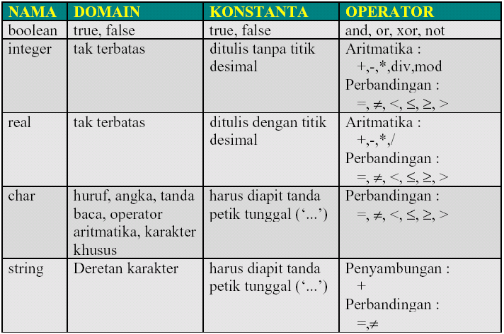
Tipe Data

Slide 10
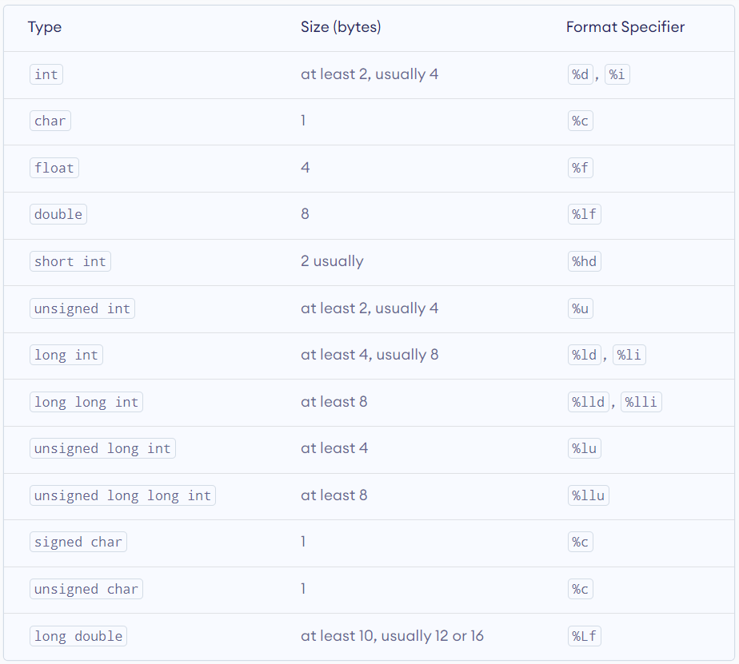

Slide 11
Tipe Data
X, Y, Z adalah variable bertipe Boolean
X bernilai true, Y bernilai false, Z bernilai true
Operasi logika :
(X and Y) or Z
X and (Y or Z)
Not (X and Z)
(Y xor Z) and Y

Slide 12
Tipe Bentukan (User-Defined)
Tipe dasar yang diberi nama tipe baru
Nama baru untuk tipe dasar menggunakan kata kunci typedef (dalam bhs C)
Domain nilai, cara menulis konstanta, dan operasi-operasi yang dapat dijalankan pada tipe baru tersebut tidak berubah, sama seperti tipe dasarnya.
Contoh: typedef int BilanganBulat

Slide 13
Tipe Bentukan (User-Defined)
Rekaman (record)
Rekaman disusun atas satu atau lebih field
Tipe field menyimpan data dan tipe dasar tertentu atau dari tipe bentukan lain yang sudah didefinisikan sebelumnya
Nama rekaman ditentukan oleh pemrogram
Rekaman disebut juga tipe terstruktur

Slide 14
Nama
Untuk mengidentifikasikan dan membedakan objek
Unik dan tidak boleh sama
Dalam algoritma nama diberikan pada:
Variabel
Tempat penyimpanan data/informasi di memori yang nilainya dapat diubah selama pelaksanaan program
Konstanta
Tempat penyimpanan di memori yang nilainya tidak dapat diubah selama pelaksanaan program

Slide 15
Nama
Tipe bentukan
Tipe data baru yang didefinisikan oleh program dari tipe data yang sudah ada
Prosedur
Modul program (sederetan instruksi) yang ditulis terpisah dari badan program utamadan dapat dipanggil berulang dari program utama
Fungsi
Prosedur yang mengembalikan suatu nilai dengan tipe data sederhana

Slide 16
Aturan Penulisan Nama
Harus dimulai dengan huruf alfabet, tidak boleh dimulai dengan angka, spasi, atau karakter khusus lainnya.
Tidak case sensitif (beda dengan bahasa pemrograman)
Karakter penyusun nama hanya boleh: huruf alfabet, angka dan “_” (underscore)
Tidak boleh dipisahkan dengan spasi
Panjang nama tidak terbatas
Semua nama yang dipakai harus dideklarasikan dulu pada bagian deklarasi

Slide 17
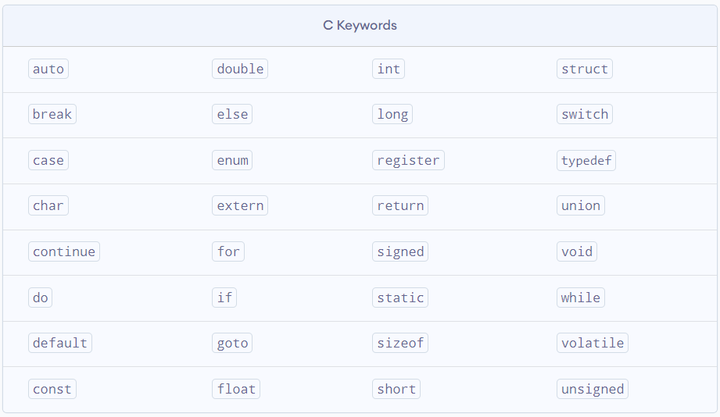

Slide 18
Contoh Penamaan
SALAH
6titik
nilai ujian
PT-1
hari!
{dimulai dg angka}
{dipisahkan spasi}
{mengandung operator kurang}
{mengandung karakter khusus}
BENAR
titik6 atau titik_6
nilai_ujian atau nilaiUjian
PT_1 atau PT1
hari

Slide 19
Apa kesalahan dari program ini?
#include <stdio.h>
#include <conio.h>
void main()
{
int nilai masukan;
int nilai$ = 10;
printf(“Masukkan nilai pertama :”);
scanf(“%d”, &nilai masukan);
hasil = nilai masukan + nilai$;
printf(“Hasilnya adalah : %d”,hasil);
}

Slide 20
Nilai (Value)
Merupakan besaran dari tipe data yang sudah didefinisikan (tipe dasar maupun tipe bentukan)
Nilai dapat berupa:
Isi variabel atau konstanta
Nilai dari hasil perhitungan
Nilai yang dihasilkan oleh fungsi
Nilai yang disimpan di variabel dimanipulasi dengan cara:
Mengisikan ke variabel lain yang bertipe sama
Dipakai untuk perhitungan
Dituliskan ke piranti keluaran

Slide 21
Nilai (Value)
Pengisian nilai ke variabel:
Pengisian nilai secara langsung(assignment)
Memasukkan sebuah nilai ke dalam nama variabel langsung di dalam teks algoritma
Syaratnya nilai yang diisikan harus bertipe sama dengan tipe peubah
Notasi: = (dalam C)
Contoh:
variabel = konstanta | NoMhs = 1234
variabel1 =variabel2 | Nil_prev = Nil_cur
variabel = ekspresi | Luas = 0.5 * p * l

Slide 22
Nilai (Value)
Pembacaan nilai dari piranti masukan
Nilai untuk nama variabel dapt diisi dari piranti masukan, misalnya dari keyboard.
Dinamakan dengan operasi pembacaan data
Sintaks dalam bahasa C: scanf
Contoh:
scanf(“%d”,&bilangan);

Slide 23
Ekspresi
Ekspresi terdiri atas: operand dan operator
Operand adalah nilai yang dioperasikan dengan operator tertentu
Operand dapat berupa konstanta, nama variabel, nama konstanta, atau hasil suatu fungsi
Hasil evaluasi dari sebuah ekspresi adalah nilai di dalam domain yang sesuai dengan tipe operand yang dipakai, ada tiga macam: ekspresi aritmetik, ekspresi relasional, ekspresi string.

Slide 24
Ekspresi
Ekspresi Aritmatika
Ekspresi yang baik operand dan hasilnya berupa numerik
(ingat: tingkat prioritas operator)
i. / , div, mod
ii. *
iii.+, -
Ekspresi relasional
Ekspresi dengan operator <,≤,>,≥,=,≠, not, and, or, dan xor
Hasil evaluasi adalah nilai bertipe boolean
Ekspresi string

Slide 25
Ekspresi
Ekspresi string
Ekspresi dengan operator penyambungan/concatenation “+”.

Slide 26
SEKUENS & ASSIGNMENT

Slide 27
Azas
Algoritma merupakan runtunan (sequence) satu atau lebih instruksi, yang berarti bahwa :
Tiap instruksi dikerjakan satu per satu (dari atas ke bawah dan dari kiri ke kanan)
Tiap instruksi dilaksanakan satu kali
Urutan instruksi yang dilaksanakan pemroses sama dengan urutan aksi sebagaimana tertulis di dalam Algoritma
Akhir dari instruksi terakhir merupakan akhir algoritma

Slide 28
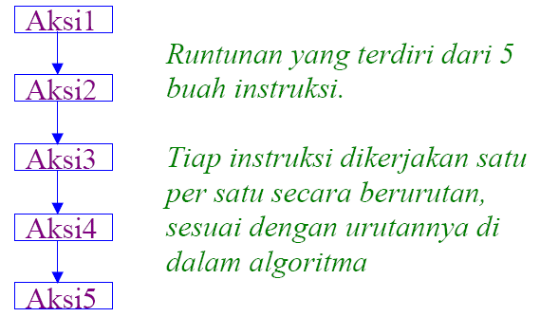
Contoh 5 sekuens

Slide 29
Contoh Sekuens
Contoh :
A = 10 B = 20
B = 20 A = 10
C = A+ B C = A + B
printf(“%d”,C) printf(“%d”,C)

Slide 30
Urutan Penting
Urutan di dalam algoritma sangat penting. Urutan instruksi yang berbeda akan menghasilkan hasil yang berbeda pula

Slide 31
Contoh
Contoh :
A = 10 A = 10
A = 2 * A B = A
B = A A = 2 * A
printf(“%d”,B) printf (“%d”,B)
=20
=10

Slide 32
ASSIGNMENT
Assignment : Penugasan/Pengesetan suatu variable dengan value yang lain.
Ciri:
Value sebelah kiri akan diubah menjadi value sebelah kanan
Value sebelah kanan tetap nilainya
Contoh:
A=10; {A diset berisi 10. A setelah ini akan berisi
10}
A=B; {A diset menjadi bernilai sama dengan nilai
nya B. B tetap. Lazimnya B sudah berisi sesuatu.}

Slide 33
Tebakan
A=10;
B=20;
A=B;
Berapa isi A dan B?
A=0;
B=A;
B=2;
Berapa isi A dan B
Catt: Bedakan dengan ‘==‘

Slide 34
Tebakan
#include <stdio.h>
#include <conio.h>
void main()
{
int A,B,C;
A = 10;
B = 15;
C = 5;
printf(“Nilai A adalah : %d”, A);
printf(“Nilai B adalah : %d”, B);
printf(“Nilai C adalah : %d”, C);
B = A;
C = A + B + C;
A = C;
printf(“Nilai A adalah : %d”, A);
printf(“Nilai B adalah : %d”, B);
printf(“Nilai C adalah : %d”, C);
}

Slide 35
Latihan (1)
Buatlah program untuk menerima 5 masukan berupa bilangan integer (pakai 5 variabel), dan menampilkan nilai rata-rata dan jumlah total dari seluruh masukan tersebut!

Slide 36
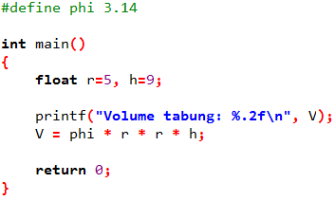
Latihan (2)
Pada saat kode program di bawah ini dieksekusi, apakah sudah benar? Jika belum, apa penyebabnya? Mengapa?

Slide 37
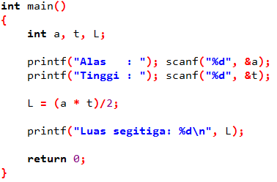
Latihan (3)
Pada saat kode program di bawah ini dieksekusi, apakah sudah benar? Jika belum, apa penyebabnya? Mengapa?

Slide 38
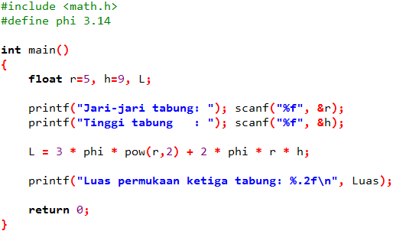
Latihan (4)
Program untuk menghitung luas permukaan 3 buah tabung berukuran sama ini apakah sudah benar? Jika belum, apa penyebabnya? Mengapa?

Slide 39

Question and Answer

